Slide 1
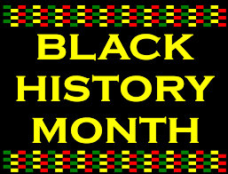
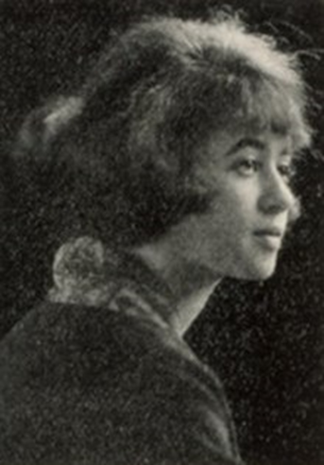
Anna Johnson Julian (November 24, 1903 – July 3, 1994) was the first African-American woman awarded a PhD in sociology (1937) by the University of Pennsylvania, a civic activist, and fourth national president of Delta Sigma Theta. In the 1930s, Julian studied factors inhibiting children's education, and taught sociology at Miner Teachers College. Her doctoral work was an analysis of the case records of 100 families receiving income support. She was married to prominent chemist, Percy Lavon Julian, from 1935 to his death in 1975, and had three children. The couple faced down a violent and abusive campaign intimidation when they moved into an upscale home in Oak Park, Chicago, with attacks on their home, including two fire bombings. The Julians founded the Chicago Chapter of the NAACP Legal Defense and Educational Fund.
Anna Johnson Julian (24 de noviembre de 1903 - 3 de julio de 1994) fue la primera mujer afroamericana galardonada con un doctorado en sociología (1937) por la Universidad de Pensilvania, activista cívica y cuarta presidenta nacional de Delta Sigma Theta. En la década de 1930, Julian estudió los factores que inhiben la educación de los niños y enseñó sociología en la Miner Teachers College. Su trabajo de doctorado fue un análisis de los registros de casos de 100 familias que reciben apoyo de ingresos. Estuvo casada con un prominente químico, Percy Lavon Julian, desde 1935 hasta su muerte en 1975, y tuvo tres hijos. La pareja se enfrentó a una campaña de intimidación violenta y abusiva cuando se mudaron a una casa de lujo en Oak Park, Chicago, con ataques a su casa, incluidos dos atentados con fuego. Los Julianos fundaron el Capítulo de Chicago del Fondo Educativo y de Defensa Legal de la NAACP.
Anna Johnson Julian
©2019 Miguel O. Mitchell

Slide 2
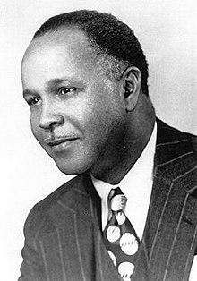
Percy Lavon Julian (April 11, 1899 – April 19, 1975) was an African American research chemist and a pioneer in the chemical synthesis of medicinal drugs from plants. He was the first to synthesize the natural product physostigmine, and a pioneer in the industrial large-scale chemical synthesis of the human hormones progesterone and testosterone from plant sterols such as stigmasterol and sitosterol. His work laid the foundation for the steroid drug industry's production of cortisone, other corticosteroids, and birth control pills.
Julian received more than 130 chemical patents. He was one of the first African Americans to receive a doctorate in chemistry. He was the first African-American chemist inducted into the National Academy of Sciences, and the second African-American scientist inducted (behind David Blackwell) from any field.
Percy Lavon Julian (11 de abril de 1899 - 19 de abril de 1975) fue un químico de investigación afroamericano y un pionero en la síntesis química de medicamentos de plantas. Fue el primero en sintetizar el producto natural fisostigmina, y un pionero en la síntesis química industrial a gran escala de las hormonas humanas progesterona y testosterona de esteroles vegetales como el estigmasterol y el sitosterol. Su trabajo sentó las bases para la producción de cortisona, otros corticosteroides y píldoras anticonceptivas de la industria de medicamentos esteroideos.
Julian recibió más de 130 patentes de productos químicos. Fue uno de los primeros afroamericanos en recibir un doctorado en química. Fue el primer químico afroamericano ingresado en la Academia Nacional de Ciencias, y el segundo científico afroamericano instalado (por detrás de David Blackwell) en cualquier campo.
Percy Lavon Julian
©2019 Miguel O. Mitchell

Slide 3
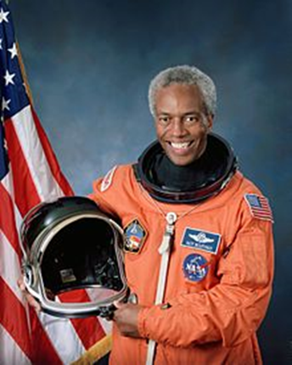
Guion Stewart Bluford Jr., Ph.D. (born November 22, 1942), (Col, USAF, Ret.), is an American aerospace engineer, retired U.S. Air Force officer and fighter pilot, and former NASA astronaut, who was the first African American in space. Before becoming an astronaut, he was an officer in the U.S. Air Force, where he remained while assigned to NASA, rising to the rank of Colonel. He participated in four Space Shuttle flights between 1983 and 1992. In 1983, as a member of the crew of the Orbiter Challenger on the mission STS-8, he became the first African American in space as well as the second person of African ancestry in space, after Cuban cosmonaut Arnaldo Tamayo Méndez.
Guion Stewart Bluford Jr, Ph.D. (nacido el 22 de noviembre de 1942), (Col, USAF, Ret.), es un ingeniero aeroespacial estadounidense, oficial retirado de la Fuerza Aérea de los EE. UU. y piloto de caza, y ex astronauta de la NASA, que fue el primer afroamericano en el espacio. Antes de convertirse en astronauta, fue oficial en la Fuerza Aérea de los EE. UU., Donde permaneció mientras estaba asignado a la NASA, ascendiendo al rango de Coronel. Participó en cuatro vuelos de transbordadores espaciales entre 1983 y 1992. En 1983, como miembro de la tripulación del Orbiter Challenger en la misión STS-8, se convirtió en el primer afroamericano en el espacio así como en la segunda persona de ascendencia africana en espacio, después del cosmonauta cubano Arnaldo Tamayo Méndez.
Guion Bluford
©2019 Miguel O. Mitchell

Slide 4
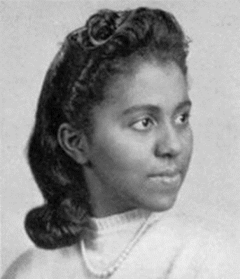
Marie Maynard Daly (April 16, 1921 – October 28, 2003) was an American biochemist. She was the first Black American woman in the United States to earn a Ph.D. in chemistry (awarded by Columbia University in 1947).
Daly spent two years teaching at Howard University, then post-doctoral research at the Rockefeller Institute for seven years with molecular biology pioneer Alfred E. Mirsky. She returned to Columbia in 1955 to work with Dr. Quentin Demming to research the causes of heart attacks.
In 1971, she was awarded tenure at the Albert Einstein College of Medicine at Yeshiva University. She continued there doing groundbreaking research – particularly on the effect cigarette smoke has on the lungs — until her retirement in 1986.
In 1988, she established a scholarship in her father’s name for African Americans students studying science at Queens College. She was later made a fellow of the American Association for the Advancement of Science. In 1999, she was named one of the Top 50 Women in Science, Engineering and Technology by the National Technical Association.
Marie Maynard Daly (16 de abril de 1921 - 28 de octubre de 2003) fue una bioquímica estadounidense. Ella fue la primera mujer afroamericana en los Estados Unidos en obtener un Ph.D. en química (otorgado por la Universidad de Columbia en 1947).
Daly pasó dos años enseñando en la Universidad de Howard, luego realizó una investigación postdoctoral en el Instituto Rockefeller durante siete años con el pionero de la biología molecular Alfred E. Mirsky. Regresó a Columbia en 1955 para trabajar con el Dr. Quentin Demming para investigar las causas de los ataques cardíacos.
En 1971, fue galardonado con el cargo en el Colegio de Medicina Albert Einstein en la Universidad Yeshiva. Continuó haciendo investigaciones innovadoras, especialmente sobre el efecto del humo del cigarrillo en los pulmones, hasta su jubilación en 1986.
En 1988, estableció una beca a nombre de su padre para estudiantes afroamericanos que estudiaban ciencias en el Queens College. Más tarde fue nombrada miembro de la Asociación Estadounidense para el Avance de la Ciencia. En 1999, fue nombrada una de las Mejores 50 Mujeres en Ciencia, Ingeniería y Tecnología por la Asociación Técnica Nacional.
Marie Maynard Daly
©2019 Miguel O. Mitchell

Slide 5
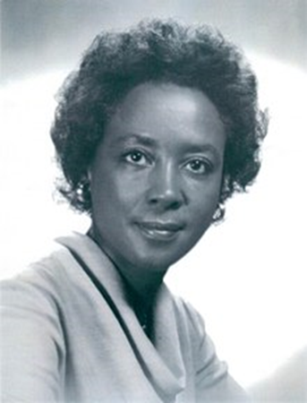
Annie J. Easley (April 23, 1933 – June 25, 2011) was an African-American computer scientist, mathematician, and rocket scientist. She worked for the Lewis Research Center (now Glenn Research Center) of the National Aeronautics and Space Administration (NASA) and its predecessor, the National Advisory Committee for Aeronautics (NACA). She was a leading member of the team which developed software for the Centaur rocket stage and one of the first African-Americans to work as a computer scientist at NASA.. Her 34-year career included developing and implementing computer code that analyzed alternative power technologies, supported the Centaur high-energy upper rocket stage, determined solar, wind and energy projects, identified energy conversion systems and alternative systems to solve energy problems. Her energy assignments included studies to determine the life use of storage batteries, such as those used in electric utility vehicles. Her computer applications have been used to identify energy conversion systems that offer the improvement over commercially available technologies.
Annie J. Easley (23 de abril de 1933 - 25 de junio de 2011) fue un científico informático afroamericano, matemático y científico espacial. Trabajó para el Centro de Investigación Lewis (ahora Glenn Research Center) de la Administración Nacional de Aeronáutica y del Espacio (NASA) y su predecesor, el Comité Asesor Nacional de Aeronáutica (NACA). Ella fue un miembro destacado del equipo que desarrolló el software para el cohete Centauro y uno de los primeros afroamericanos en trabajar como científico informático en la NASA. Su carrera de 34 años incluyó el desarrollo e implementación de códigos informáticos que analizaban tecnologías alternativas de energía. , apoyó la etapa de cohete superior de alta energía Centaur, determinó proyectos solares, eólicos y energéticos, identificó sistemas de conversión de energía y sistemas alternativos para resolver problemas energéticos. Sus asignaciones de energía incluyeron estudios para determinar el uso de por vida de las baterías de almacenamiento, como las que se usan en los vehículos utilitarios eléctricos. Sus aplicaciones informáticas se han utilizado para identificar sistemas de conversión de energía que ofrecen mejoras sobre las tecnologías disponibles comercialmente.
Annie J. Easley
©2019 Miguel O. Mitchell

Slide 6
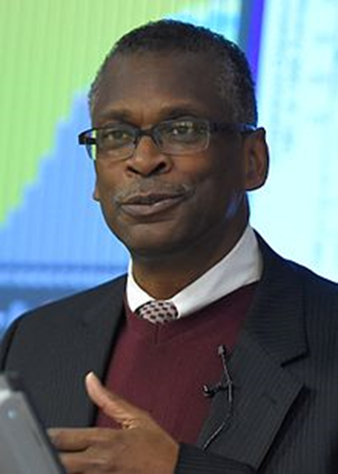
Lonnie George Johnson (born October 6, 1949) is an American inventor and engineer who holds more than 80 patents. Johnson is best known for inventing the Super Soaker water gun, which has ranked among the world's top 20 best-selling toys every year since its release.
Being an inventor, Johnson came up with another idea: replacing the water in the SuperSoaker with a "toy [Nerf] projectile." In 1996, Johnson received a patent for "Pneumatic launcher for a toy projectile and the like." These Nerf toy guns have generated millions for Hasbro and Johnson.
Johnson currently has two technology-development companies: Excellatron Solid State, LLC and Johnson Electro-Mechanical Systems (JEMS). JEMS has developed the Johnson Thermo-Electrochemical Converter System (JTEC), listed by Popular Mechanics as one of the top 10 inventions of 2009. This system has potential applications in solar power plants and ocean thermal power generation.
Lonnie George Johnson (nacido el 6 de octubre de 1949) es un inventor e ingeniero estadounidense que posee más de 80 patentes. Johnson es mejor conocido por inventar la pistola de agua Super Soaker, que se ha clasificado entre los 20 mejores juguetes más vendidos del mundo cada año desde su lanzamiento.
Siendo un inventor, a Johnson se le ocurrió otra idea: reemplazar el agua en el SuperSoaker con un "proyectil de juguete [Nerf]". En 1996, Johnson recibió una patente para "lanzador neumático para un proyectil de juguete y similares". Estas pistolas de juguete Nerf han generado millones para Hasbro y Johnson.
Actualmente, Johnson tiene dos empresas de desarrollo tecnológico: Excellatron Solid State, LLC y Johnson Electro-Mechanical Systems (JEMS). JEMS ha desarrollado el Sistema de Convertidor Termoelectroquímico Johnson (JTEC), listado por Popular Mechanics como uno de los 10 inventos principales de 2009. Este sistema tiene aplicaciones potenciales en plantas de energía solar y generación de energía térmica oceánica
Lonnie George Johnson
©2019 Miguel O. Mitchell

